Slide 1
Адаптация первоклассников
к школе.

Slide 2
Меняется весь уклад жизни.
Возрастает психологическая нагрузка.
Увеличивается статическая нагрузка.
Уменьшается двигательная активность.

Slide 3
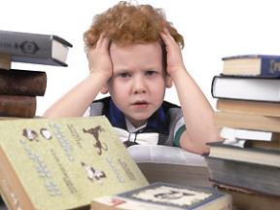
Первые 2-3 месяца – самые трудные!

Slide 4
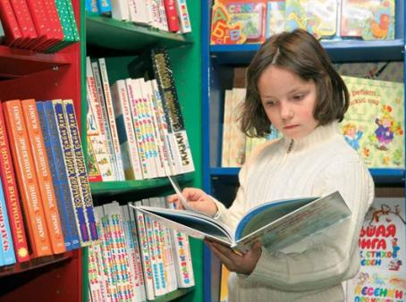
По статистике, половина детей в классе адаптируются за первое полугодие.
Для остальных требуется больше времени для привыкания к новой школьной жизни.

Slide 5
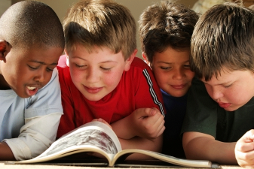
Физиологическая адаптация.
- Физиологические бури (первые 2-3 недели).
- Неустойчивое приспособление.
- Относительно устойчивое приспособление.

Slide 6
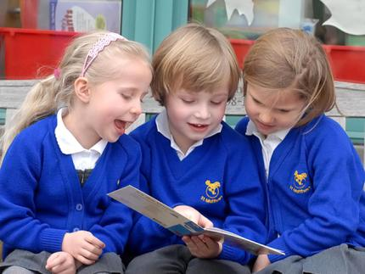
Социально-психологическая адаптация.
Переоценка ценностей (Я ученик!)
В 6-7 лет происходят серьезные изменения в эмоциональной сфере ребенка.

Slide 7
Правила для заботливых родителей:
Помогите ребенку вжиться в позицию школьника;
Постройте режим дня школьника;
Научите ребенка задавать вопросы;
Развивайте у детей способность управлять своими эмоциями;
Развивайте учебную мотивацию;
Развивайте навыки общения.

Slide 8
Признаки успешной адаптации:
Ребёнок с удовольствием ходит в школу
Он становится самостоятельнее
У него складываются хорошие отношения с одноклассниками и учителем.
Поведение стабилизируется, он весел, открыт для общения, охотно делится школьными радостями

